Slide 1
Introduction à la distribution — partie 1
Justyna Staszak-Winkler
Distribution et flux de matières

Slide 2
Road Transportation Systems Engineering Development in the Sub-Saharan Africa – Modern EU Master Programme & Capacity Building

Slide 4
Introduction à la distribution
MODULE 1
Partie 1
Justyna Staszak-Winkler
Distribution et flux de matières

Slide 5
MODULE 1 - objectifs
comprendre l’essence de la distribution
identifier les différents types de canaux de distribution
être capable d’évaluer l’efficacité des canaux de distribution
Distribution et flux de matières

Slide 6

La distribution et son rôle dans les chaînes d’approvisionnement

Slide 7
Qu’est-ce que la distribution ?
Perspective | Explication
Fonctionnel (fondé sur les activités) perspective | Distribution est un ensemble d’activités et de décisions related à offering un produit (ou produits) dans un lieu et à un moment correspondant aux besoins des clients.
gestion de la chaîne d’approvisionnement perspective | Distribution est un composante de la chaîne d’approvisionnement, defined comme le coopération entre différents domaines fonctionnels de entreprises — extractive, manufacturing, commerciaux, et service — et their clients, entre whom des flux de produits, d’informations et de ressources financières circulent.
Position dans le logistique chain | Distribution est un maillon intermédiaire entre la production et la consommation, whose rôle est à combler les écarts qui séparent ces deux sphères.
Distribution et flux de matières

Slide 8
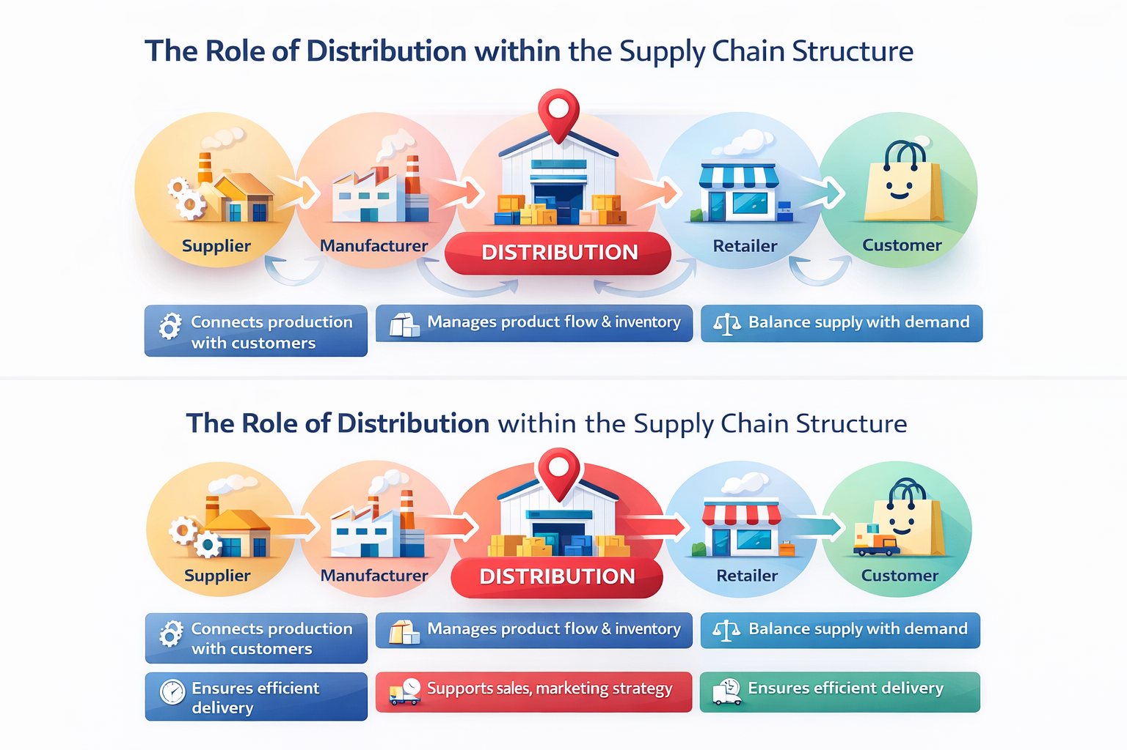
Le rôle de la distribution dans la structure de la chaîne d’approvisionnement
Fournisseur
Fabricant
DISTRIBUTION
Détaillant
Client
Relie la production
aux clients
Gère le flux de produits
et les stocks
Équilibre l’offre
avec la demande
Assure une livraison
efficace
Soutient les ventes
et la stratégie marketing
Assure une livraison
efficace
Distribution et flux de matières

Slide 9
Le rôle de la distribution dans la structure de la chaîne d’approvisionnement
assure la disponibilité des produits dans différents marchés.
équilibre les stocks entre différents chaîne d’approvisionnement nœuds.
réduit les retards et les goulets d’étranglement dans produit livraison.
soutient un service client fiable et prévisible.
Distribution et flux de matières

Slide 10
Essence de la distribution
Distribution refers à toutes les activités liées au déplacement des produits du producteur au client final.
It ensures produit disponibilité au bon endroit, au bon moment, dans le bonne quantité, et à un coût acceptable.
It relie la production à la demande du marché et permet la création de valeur pour les clients.
Distribution et flux de matières

Slide 11
Problèmes décisionnels dans la distribution
Choice du méthode de selling, qui essentially refers à determining le types de canaux de distribution dans un transactionnel sense.
Choice du méthode de moving produits du lieu de production au lieu de destination, referred à comme distribution physique.
Distribution et flux de matières

Slide 12
Problèmes décisionnels dans la distribution — choix du mode de vente
ce décision concerns comment le entreprise intends à reach its clients de un perspective transactionnelle. It involves selecting le appropriate canaux de distribution et deciding :
whether le ventes processus sera être direct ou indirect,
qui intermédiaires (if any) sera participate dans le exchange,
comment responsibilities pour prix, promotion, service client et risque sera être divided among channel members,
comment relationships avec intermédiaires sera être managed (transactions à court terme ou partenariats à long terme).
Le objectif est à design un channel structure que ensures accessibilité du produit tout en optimizing rentabilité, contrôle et couverture du marché.
Distribution et flux de matières

Slide 13
Problèmes décisionnels dans la distribution — choix du mode d’acheminement des produits du lieu de production au lieu de destination
ce area se concentre sur le flux logistique des biens de sites de production aux destinations finales. It inclut décisions related à :
modes et itinéraires de transport,
location et number de entrepôts et centres de distribution,
niveaux de stock et exécution des commandes systèmes,
emballage, manutention, et stockage,
coordination de livraisons (e.g., just-in-time vs. stock-based systèmes),
maîtrise des coûts et optimisation du niveau de service.
Le objectif est à livrer les produits au bon moment, dans le bonne quantité, au bon endroit, tout en en minimisant les coûts et en maintenant la qualité du service.
Distribution et flux de matières

Slide 14
La distribution comme composante de la logistique et du marketing
Aspect | Distribution dans logistique | Distribution dans marketing
Principal se concentrent | flux physique des biens et efficacité opérationnelle | accès client, fourniture de valeur et couverture du marché
activités clés | entreposage, transport, préparation des commandes, inventory contrôle, manutention | sélection des canaux, détaillant relationships, couverture du marché, décisions de placement
Principal objectif | Deliver produits sur moment, dans le bonne quantité et condition, au lowest possible coût | Assurer produits sont disponible où et quand clients want them
décision criteria | coûts, capacité, délai d’approvisionnement, fiabilité, processus optimisation | préférences des clients, marché stratégie, positionnement de la marque
Rôle dans le entreprise | Soutient opérations et chaîne d’approvisionnement performance | Soutient ventes, marketing stratégie, et revenue growth
indicateurs de performance | délai de livraison, coût logistique, niveaux de stock, fiabilité du service | volume des ventes, satisfaction client, efficacité du canal
Distribution et flux de matières

Slide 15
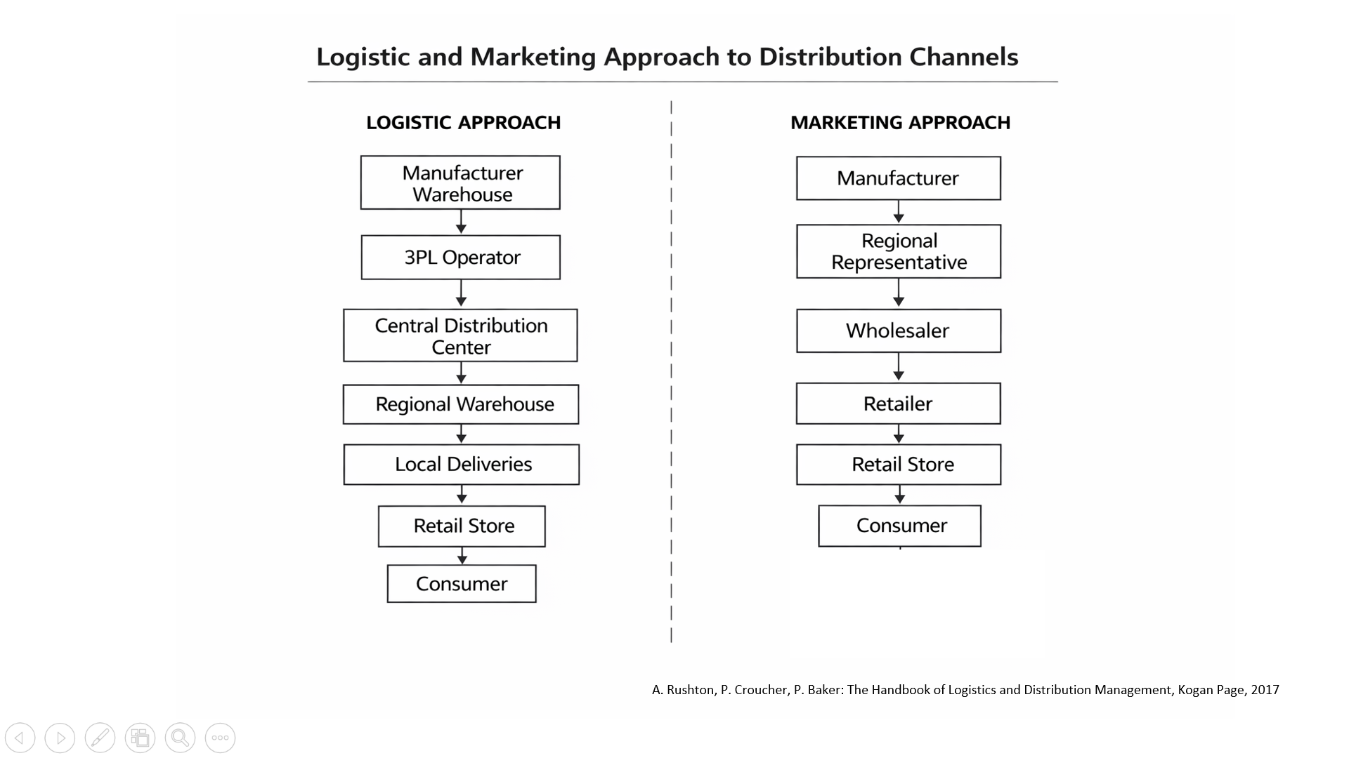
Approche logistique et marketing des canaux de distribution
APPROCHE LOGISTIQUE
APPROCHE MARKETING
Entrepôt
du fabricant
Fabricant
Représentant
régional
Opérateur 3PL
Centre de
distribution central
Grossiste
Entrepôt régional
Détaillant
Livraisons locales
Magasin de détail
Magasin de détail
Consommateur
Consommateur
Distribution et flux de matières
A. Rushton, P. Croucher, P. Baker : Gestion logistique et distribution, Kogan Page, 2017
A. Rushton, P. Croucher, P. Baker : Manuel de gestion logistique et de la distribution, Kogan Page, 2017

Slide 16
Comment la logistique et le marketing se rejoignent-ils dans la distribution ?
Logistique se concentre sur efficiency et coût, tout en marketing se concentre sur client valeur et accessibility.
Efficace distribution integrates both perspectives à deliver :
  shorter délais de livraison,
  réduire coûts,
  meilleur produit disponibilité,
  plus élevé satisfaction client.
Distribution et flux de matières

